Slide 1
Παρουσίαση στα πλαίσια του μαθήματος «Ασθένειες Ιχθύων» με τίτλο:
Αερομονάδοση στην Ελληνική υδατοκαλλιέργεια.

Slide 2
Γενικά χαρακτηριστικά του γένους Aeromonas
Οι αερομονάδες:
Είναι Gram (-), ραβδόσχημα, δυνητικά αναερόβια βακτήρια.
Δεν σχηματίζουν σπόρια.
Είναι ευρέως διαδεδομένα στο υδάτινο περιβάλλον.
Κινούνται συνήθως μέσω ενός πολικού μαστιγίου ή με πλευρικά μαστίγια αλλά υπάρχουν περιπτώσεις μη κινητών βακτηρίων.
Είναι συνήθως μοναδιαία κύτταρα αλλά μπορεί να δημιουργούν και μικρές αλυσίδες.

Slide 3
Γενικά χαρακτηριστικά του γένους Aeromonas
Οι αερομονάδες συναντώνται
σε γλυκό
σε υφάλμυρο
και θαλασσινό νερό
ελεύθερα
συμβιωτικά
ή ως παθογόνα, σε ψυχρόαιμους και θερμόαιμους οργανισμούς

Slide 4
Γενικά χαρακτηριστικά του γένους Aeromonas
Η απομόνωση αερομονάδων γίνεται :
σε μη εκλεκτικά θρεπτικά υποστρώματα χαμηλής αλατότητας
σε υποστρώματα καλλιέργειας εντεροβακτηρίων.
Η μορφολογία των αποικιών μπορεί να ποικίλλει ακόμα και σε στελέχη του ίδιου είδους και συνήθως σχηματίζουν ομαλές, κυκλικές, κυρτές αποικίες, λείες ή αδρές ή με υφή βουτύρου, διαμέτρου 2-3 mm μετά από 24-48 h επώασης. Οι αποικίες μπορεί να είναι ημιδιαφανείς ή αδιαφανείς με υπόλευκο/κρεμ χρωματισμό.

Slide 5
Γενικά χαρακτηριστικά του γένους Aeromonas
Τα ψυχρόφιλα στελέχη εμφανίζουν βέλτιστη θερμοκρασία αύξησης μεταξύ 22-25°C και δεν μεγαλώνουν στους 37°C, είναι συνήθως ακίνητα και παράγουν χρωστική στο άγαρ. Χαρακτηριστικό είδος της κατηγορίας, το Aeromonas salmonicida.
Οι μεσόφιλες αερομονάδες αναπτύσσονται καλά σε θερμοκρασίες μεταξύ 35-37°C, είναι κινητές και γενικά δεν παράγουν χρωστική. Χαρακτηριστικά είδη της κατηγορίας, το Aeromonas hydrophila και το Αeromonas veronii.

Slide 6
Αερομονάδα και ιχθυοκαλλιέργεια
Μέχρι πρόσφατα οι αερομονάδες δεν αποτελούσαν σοβαρό αιτιολογικό παράγοντα ασθενειών στη μεσογειακή ιχθυοκαλλιέργεια.
Ακόμα και στις περιπτώσεις που έχουν απομονωθεί από άρρωστα ψάρια, οι περισσότερες πηγές δεν παρέχουν δεδομένα που να υποστηρίξουν τη μολυσματικότητα των αερομονάδων.
Σε πολυάριθμες μελέτες, ψυχρόφιλα και θερμόφιλα είδη αερομονάδων έχουν απομονωθεί κατά τη διάρκεια μικροβιακής επιτήρησης κυρίως από καλλιεργούμενες τσιπούρες και λαβράκια και πιο σποραδικά από άλλα ψάρια.

Slide 7
Αερομονάδα και ιχθυοκαλλιέργεια
Στις περισσότερες περιπτώσεις, οι αερομονάδες, βρέθηκαν σε χαμηλά ποσοστά ή/και σε μικτές λοιμώξεις με κυρίαρχα θαλάσσια παθογόνα των γενών Vibrio, Photobacterium, Pseudomonas και Tenacibaculum.
Στις λίγες αναφορές όπου οι αερομονάδες (μεσόφιλα και ψυχρόφιλα είδη) έχουν αποτελέσει πρωτεύον παθογόνο σε καλλιεργούμενα ψάρια στη Μεσόγειο και τη Μαύρη Θάλασσα, το είδος που κυρίως επηρεάστηκε, ήταν το λαβράκι.

Slide 8
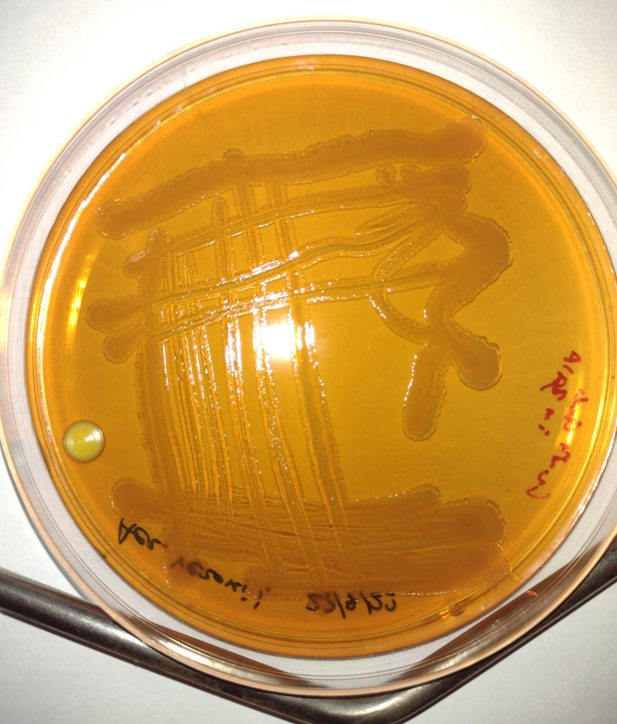
Το είδος Aeromonas veronii
Το είδος A. veronii διαχωρίζεται σε δύο βιοποικιλίες (biovariety), A. veronii bv veronii και bv sobria.
Όπως και άλλες μεσόφιλες αερομονάδες, το είδος αυτό έχει σχετιστεί με ευκαιριακές λοιμώξεις ως αποτέλεσμα χειρισμών που καταπονούν τον οργανισμό των ιχθύων και αποκτά ολοένα αυξανόμενη σημασία ως αναδυόμενος λοιμογόνος παράγοντας για τις υδατοκαλλιέργειες.
Καλλιέργεια A. veronii. Πηγή: εργαστήριο ΙΧΘΥΑΙ

Slide 9
Το είδος Aeromonas veronii
Εξάρσεις της ασθένειας, συνοδευόμενες από σημαντικές απώλειες έχουν αναφερθεί:
Στο αφρικανικό γατόψαρο (Clarias gariepinus)σε κυπρινοειδή (Puntius gonionotus, Labeo rohita και Catla catla) και στον οφιοκέφαλο (Channa striatus), σε μονάδες εκτροφής στο Μπαγκλαντές.
Στο γατόψαρο (Leiocassis longirostris) και (Ictalurus punctatus) στην Κίνα και το Βιετνάμ.
Σε κυπρινοειδή στην Κίνα.
Στο είδος Plecoglossus altivelis στην Ιαπωνία.
Σε τιλάπιες (Oreochromis niloticus) στη Σαουδική Αραβία.
Επίσης το A. veronii, έχει αναφερθεί ως παθογόνο διακοσμητικών ειδών.

Slide 10
Το είδος Aeromonas veronii στην Ελλάδα
Η ασθένεια εντοπίστηκε για πρώτη φορά στην Ελλάδα το 2008, με την πρώτη έξαρση να ακολουθεί τον Ιούνιο του 2009, σε δύο γειτονικές θαλάσσιες ιχθυοτροφικές μονάδες λαβρακιού στην περιοχή της Πελοποννήσου.
Πρόσβαλλε κατά κύριο λόγο ψάρια εμπορεύσιμου μεγέθους (250-400 g).
Μικρότερα ψάρια (<50 g) και εκτρεφόμενες τσιπούρες σε γειτονικούς κλωβούς, δεν εμφάνισαν σημάδια ασθένειας.
Νοσηρότητα και θνησιμότητα παρατηρήθηκαν σε θερμοκρασία νερού >18°C αλλά αυξήθηκαν κατά τη διάρκεια των θερινών μηνών φτάνοντας στο μέγιστο τον Ιούνιο και τον Ιούλιο (θερμοκρασία νερού: 24-26°C).

Slide 11
Συμπτωματολογία
Η κλινική εικόνα των ιχθύων περιλάμβανε:
Λήθαργο, νωθρή κολυμβητική συμπεριφορά και απώλεια όρεξης.
Εμφανή αναιμία, ορατή στα βράγχια των ψαριών.
Σκούρο χρωματισμό του δέρματος. (εικ. Α)
Ερυθρότητα των πτερυγίων και των βραγχιακών επικαλυμμάτων. (εικ. Α)
Ίκτερο, σε προχωρημένα στάδια της νόσου (υποκίτρινη εικόνα των πτερυγίων και του ορού του αίματος). (εικ. Α&Β)
Περιστασιακές επιφανειακές επιδερμικές αλλοιώσεις, οι οποίες προοδευτικά μπορεί να γίνονταν ελκωτικές και να επεκτείνονταν στον υποκείμενο μυϊκό ιστό. (εικ. Γ&Δ)
Πηγή: (Smyrli et.,al 2017)

Slide 12
Συμπτωματολογία
Εσωτερικά, τα κύρια όργανα που προσβάλλονται είναι ο νεφρός, ο σπλήνας και το ήπαρ.
Πηγή: (Smyrli et.,al 2017)
Παρατηρήθηκε διόγκωση του σπλήνα με πολυάριθμα υπόλευκα οζίδια σε όλη την επιφάνεια του οργάνου. (εικ. Ε&Ζ)
Στο ήπαρ παρατηρήθηκαν υπόλευκα οζίδια, νεκρωτικές εστίες και διάχυτες αιμορραγίες. Στην ηπατική αυτή βλάβη αποδίδεται η αναιμία και ο ίκτερος που περιγράφηκαν παραπάνω. (εικ. Θ)
Σε προχωρημένες περιπτώσεις παρατηρήθηκε επίσης, διόγκωση του νεφρού με υπόλευκα οζίδια και παρουσία εκτεταμένης νέκρωσης στο νεφρικό παρέγχυμα. (εικ. Η)

